Slide 1
ИЗО 4 класс

Slide 2
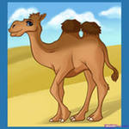
Отгадайте загадку:
Делает запас воды
Он всегда в свои горбы.
Он не лентяй, он любит труд
Потому, что он...
Верблюд
– корабль пустыни

Slide 3
Это интересно
Начнем с самого начала, с самого слова «верблюд » и его происхождения, а произошло оно от арабского слова «красота».

Slide 4
Это интересно
Вопреки бытующему заблуждению, горб верблюдов не хранит воду. В нем накапливается жир, помогающий понизить высокую температуру всей остальной части тела.

Slide 5
Это интересно
Главной причиной того, что верблюды могут длительные периоды обходиться без воды, является строение их эритроцитов. Они имеют овальную форму, и после обезвоживания сохраняют возможность течь, в то время как эритроциты человека сталкиваются друг с другом. Верблюд — единственное млекопитающее, имеющее овальные эритроциты

Slide 6
Это интересно
Верблюды могут выпивать до 200 литров воды за раз.
Температура тела этих животных колеблется от 34 градусов Цельсия ночью до 41 градуса в течение дня. Они не начинают потеть, пока температура не превышает 41 градус.

Slide 7
Это интересно
Если верблюд лег спать или просто отдохнуть, то заставить его встать практически нереально, пока он сам не захочет этого
Губы верблюдов имеют особенную форму, что очень помогает им пастись.

Slide 8
Это интересно
Они могут съесть что-угодно, включая тернистые колючки, не повреждая губы и ротовую полость
Верблюды могут пинать во всех четырех направлениях каждой из своих ног.

Slide 9
Это интересно
Они могут полностью закрыть свои ноздри от ветра и песка когда необходимо.
Форма их ноздрей позволяет им сохранять водный пар и возвращать его к телу как жидкость.

Slide 10
Это интересно
Верблюды могут потерять 25 % жидкостей без обезвоживания. Большинство млекопитающих может потерять лишь 15 %.
Верблюды — жвачные животные, как коровы и козы.

Slide 11
Это интересно
Они также получают влагу из зеленых растений, что позволяет обходится без питья
Их мех отражает солнечный свет и защищает тело от высокой температуры пустыни.

Slide 12
Это интересно
Одна из оборонительных способностей верблюда — плевание. По сути, они подтягивают из желудка и выплевывают грязную дурно пахнущую субстанцию, когда их провоцируют. Те, кто испытал это на себе, никогда уже такого не забудут.

Slide 13
Это интересно
Верблюды могут выпивать до 200 литров воды за раз.
Температура тела этих животных колеблется от 34 градусов Цельсия ночью до 41 градуса в течение дня. Они не начинают потеть, пока температура не превышает 41 градус.

Slide 14
Это интересно
Верблюды могут выпивать до 200 литров воды за раз.
Температура тела этих животных колеблется от 34 градусов Цельсия ночью до 41 градуса в течение дня. Они не начинают потеть, пока температура не превышает 41 градус.

Slide 15
Это интересно
Верблюды могут выпивать до 200 литров воды за раз.
Температура тела этих животных колеблется от 34 градусов Цельсия ночью до 41 градуса в течение дня. Они не начинают потеть, пока температура не превышает 41 градус.

Slide 16
Это интересно
Верблюды могут выпивать до 200 литров воды за раз.
Температура тела этих животных колеблется от 34 градусов Цельсия ночью до 41 градуса в течение дня. Они не начинают потеть, пока температура не превышает 41 градус.

Slide 17
Это интересно
Пётр I под Псковом напугал верблюдами шведскую конницу.
Верблюд может развивать скорость до 40 км/ч, но для этого его приходится долго разгонять.

Slide 18
Это интересно
«Счастье шествует нога в ногу с верблюдом», — говорят туареги.
Арабы едят верблюжье мясо, которое мало чем отличается от говядины.

Slide 19
Это интересно
На гербе Челябинска изображен серебристый двугорбый верблюд. Геральдисты считают, что верблюд олицетворяет выносливость, благородство, мудрость, верность и терпение.

Slide 20
Это интересно
Верблюд в христианстве символизирует умеренность, достоинство, королевскую кровь, послушание, жизненную силу и ассоциируется с Магами и Иоанном Крестителем, который носил пояс из верблюжьей шкуры.

Slide 21
Это интересно
Верблюд, преклоняя колени для принятия ноши, олицетворяет смирение и покорность.
У иранцев верблюд ассоциируется с драконом.

Slide 22
Это интересно
Бонапарт, высадившись в Египте, сформировал верблюжий полк. При 50-градусной жаре солдаты в синих шерстяных мундирах погибали — не от нападений мамлюков, от солнечного удара. В живых остались только верблюды. Обидевшись на живучих животных, французы сделали из слова «верблюд» оскорбление.

Slide 23
ЕГИПЕТ
Давайте, нарисуем верблюда!

Slide 24
Оборудование урока:

Slide 25
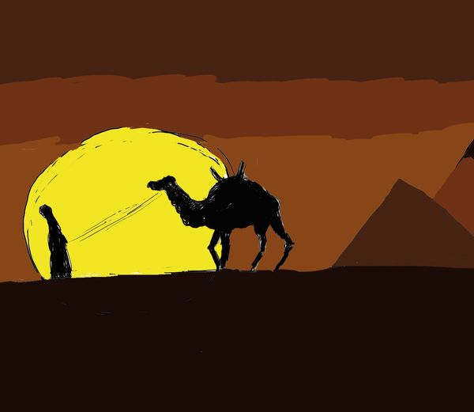

Slide 26
Нарисуем чайничек..

Slide 27
Подрисуем ему палочки внизу

Slide 28
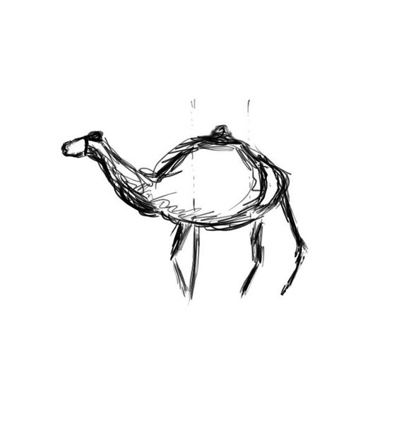
Потом пририсуем голову спереди

Slide 29
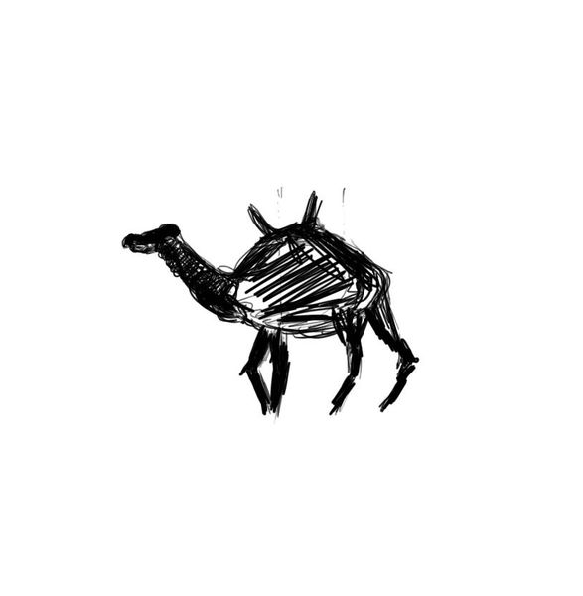
И превратим его в верблюда

Slide 30
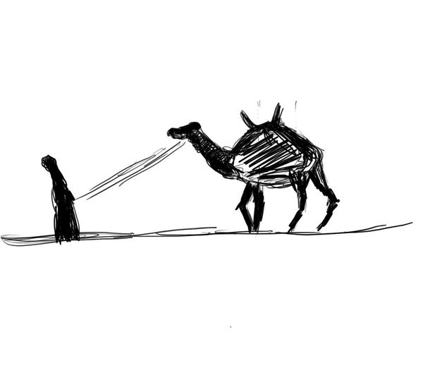
Впереди нарисуем погонщика и ремешки

Slide 31
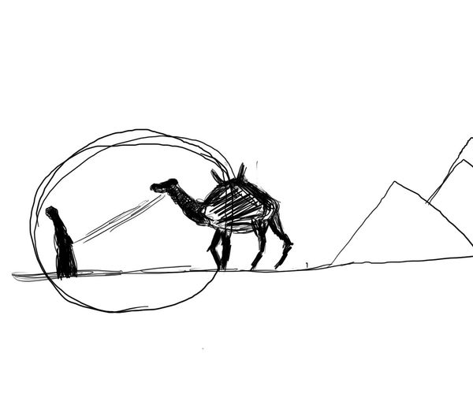
Пририсуем жаркое солнце и пирамиды

Slide 32
Теперь раскрасим!

